Slide 1



FAST FOOD
TRANG WEB THỨC ĂN NHANH
TRÌNH BÀY BỞI:
GIẢN VIÊN:
PS32354 – Huỳnh Trần Tuấn Kiệt
PS32293 – Phạm Minh Tuấn
PS28044 – Phan Đức Tiến
PS27765 – Nguyễn Ngọc Chiến
PS31921 – Trịnh Văn Trường
PS35865 – Trương Minh Hoàng
Huỳnh Khắc Duy
TIÊU ĐỀ DỰ ÁN:
Website:Fasfood C#6

Slide 2

Group 4
Chương trình
003 | Giới thiệu dự án
004 | Phân tích dự án
005 | Thực hiện
006 | Test lỗi
007 | Demo webiste

Slide 3


Group 4
Tổng quan
Ngày nay, với sự phát triển nhanh chóng của công nghệ thông tin và ứng dụng của nó vào cuộc sống hàng ngày,
Quản lý doanh số bán hàng trong một công ty thức ăn nhanh có thể tốn nhiều thời gian và công sức, đặc biệt là khi thu thập dữ liệu về khách hàng

Slide 4

Lợi ích của dự án
1. | Tăng cường hiệu quả làm việc: Giảm bớt khối lượng công việc thủ công, giúp nhân viên tập trung vào các nhiệm vụ quan trọng hơn.
2. | Cải thiện dịch vụ khách hàng: Cung cấp thông tin chính xác và kịp thời về đơn hàng, giúp nâng cao trải nghiệm của khách hàng.
3. | Quản lý thông tin hiệu quả: Tích hợp và quản lý dữ liệu một cách khoa học, từ đó giúp doanh nghiệp đưa ra các quyết định kinh doanh chính xác hơn.

Slide 5




Group 4
Công nghệ sử dụng
Visual studio
Blazor
Ssms
LIBRARY
Quay lại Trang Chương trình

Slide 6
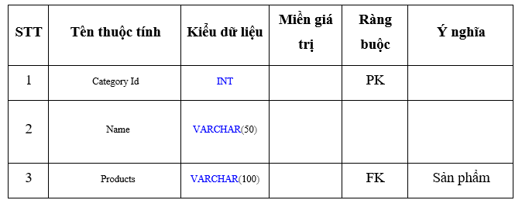
Group 4
Phân tích
Bảng Category

Slide 7
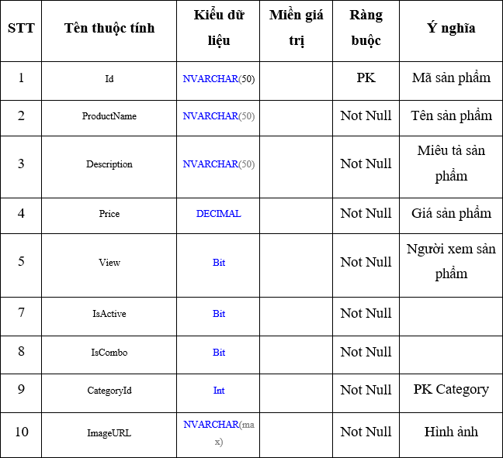
Group 4
Phân tích
Bảng Products

Slide 8
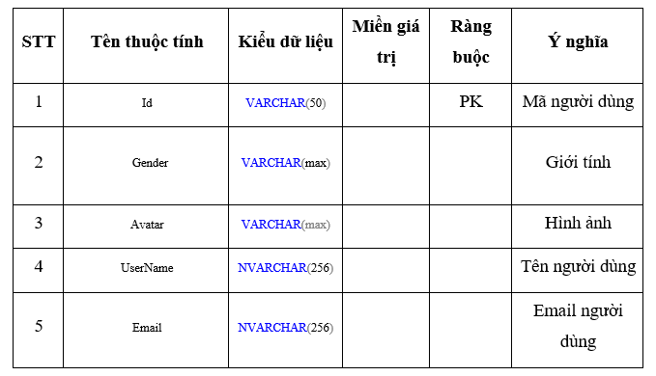
Group 4
Phân tích
Bảng Người dùng

Slide 9
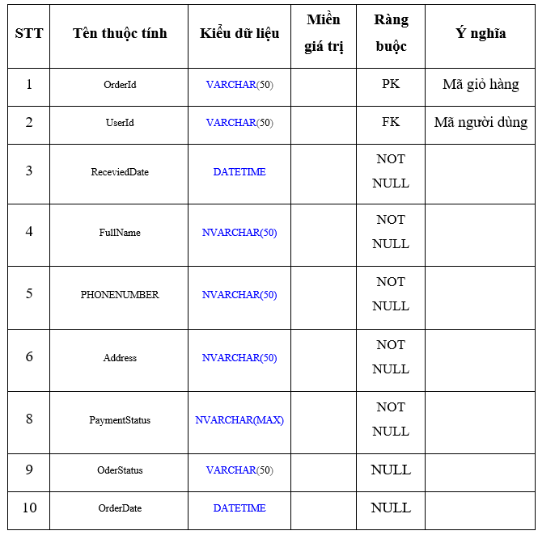
Group 4
Phân tích
Bảng giỏ hàng

Slide 10
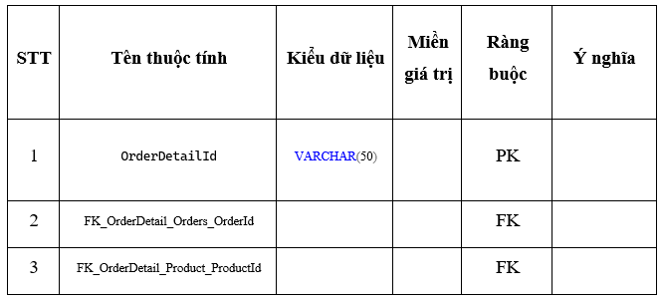
Group 4
Phân tích
Bảng chi tiết giỏ hàng

Slide 11
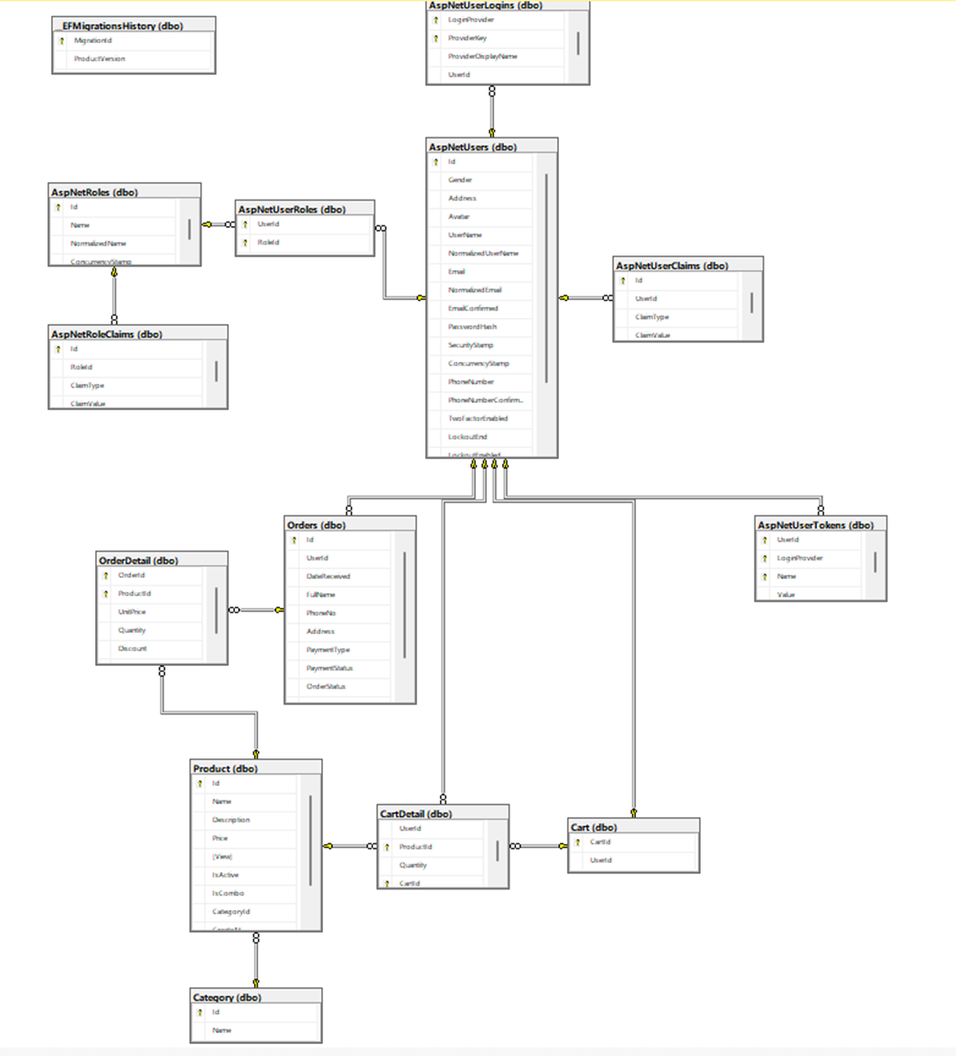
Sơ đồ Diagram

Slide 12
An Nam
Đặc tả yêu cầu của hệ thống
ĐĂNG KÝ
ĐĂNG NHẬP
ĐẶT HÀNG
THANH TOÁN
Liệt kê một cột mốc
hoặc hạn chót.
Liệt kê một cột mốc
hoặc hạn chót.
Liệt kê một cột mốc
hoặc hạn chót.
Liệt kê ngày mong muốn
kết thúc dự án.
Quay lại Trang Chương trình
Quay lại Trang Chương trình

Slide 13
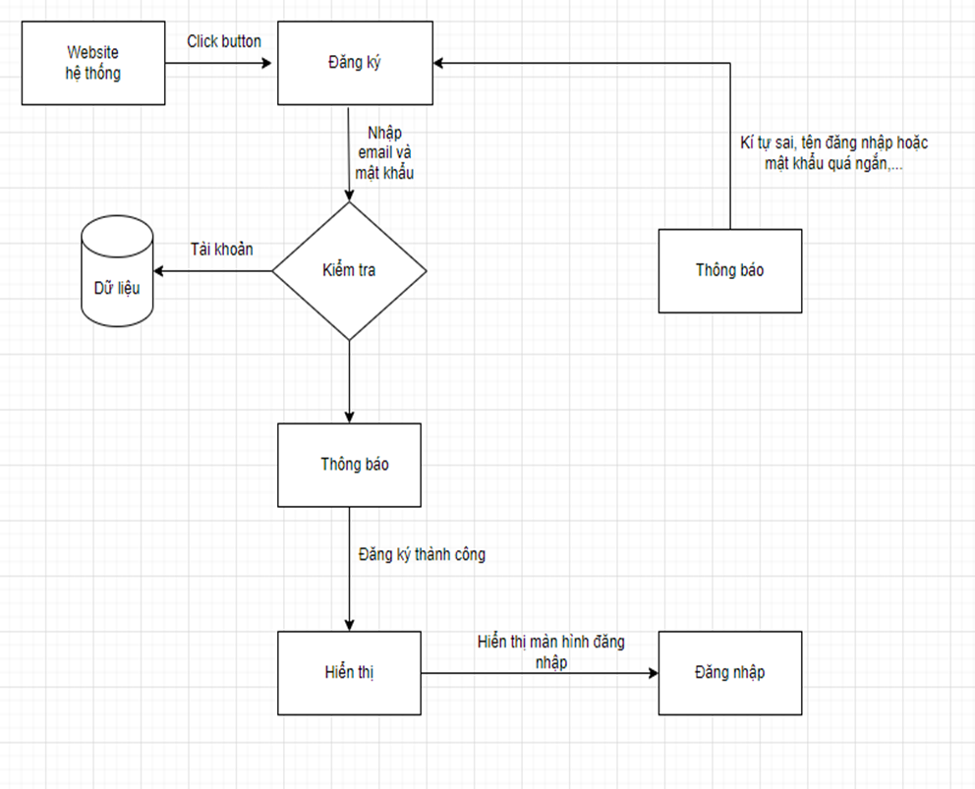
Phân tích
Đăng ký :

Slide 14
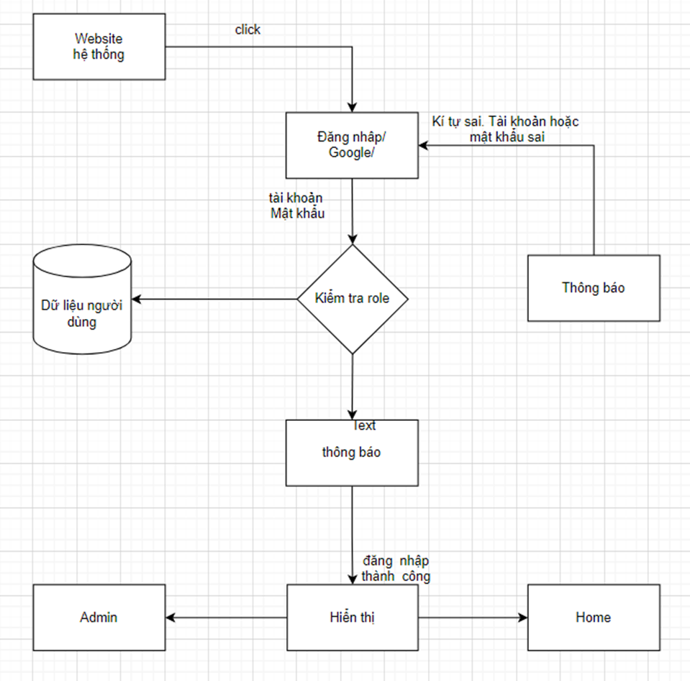
Phân tích
Đăng Nhập:

Slide 15
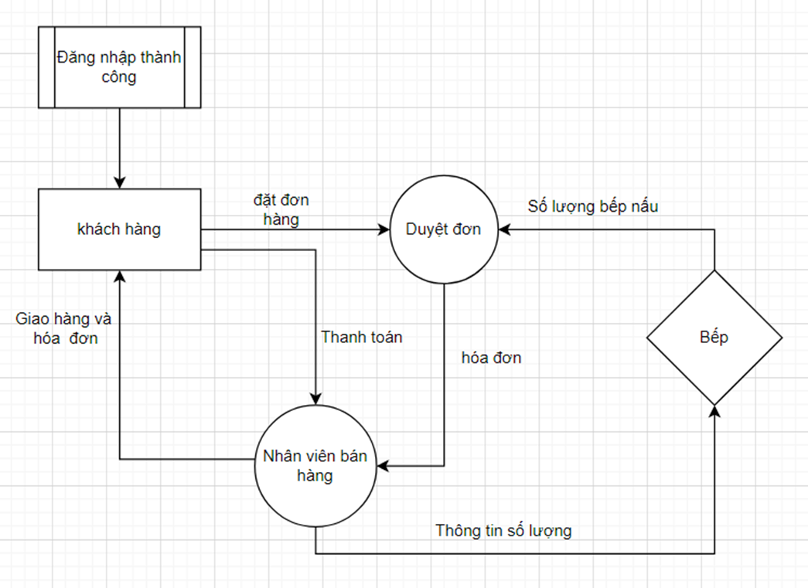
Phân tích
đặt hàng đã đăng nhập:

Slide 16
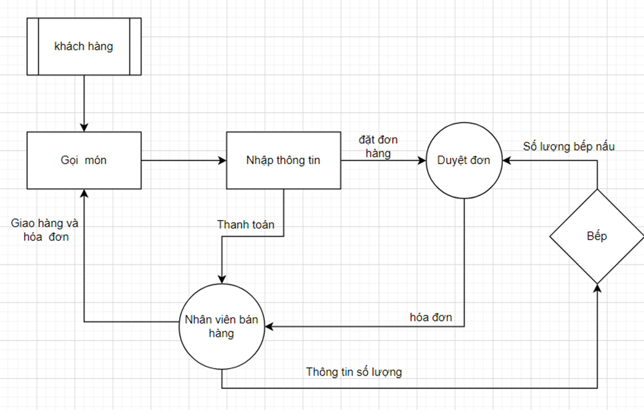
Phân tích
đặt hàng chưa đăng nhập:

Slide 18
An Nam
test hệ thống

Slide 19
An Nam

Slide 20
An Nam
Tóm tắt Dự án

Slide 21

CẢM ƠN THẦY VÀ CÁC BẠN ĐÃ LẮNG NGHE BUỔI THUYẾT TRÌNH CỦA NHÓM EM !

